Slide 1
CHÀO MỪNG CÁC CON ĐẾN VỚI
Môn Toán 4

Slide 2
Thứ hai ngày 27 tháng 2 năm 2023
Toán
LUYỆN TẬP (Trang 128, 129)

Slide 3




YÊU CẦU CẦN ĐẠT
Nhận biết tính chất kết hợp của phép cộng các phân số.
Bước đầu áp dụng được tính chất kết hợp của phép cộng các phân số để giải toán.
Rèn luyện kĩ năng thực hiện phép cộng phân số.
Notes:
Gọi hs đọc

Slide 4
Bài tập 1. Tính (theo mẫu):
Mẫu
Ta có thể viết gọn như sau:

Slide 5
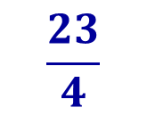
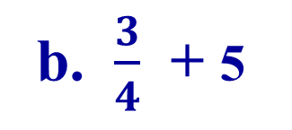
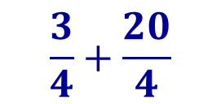
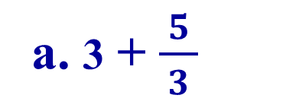
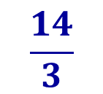
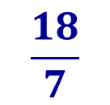
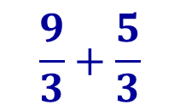
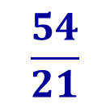
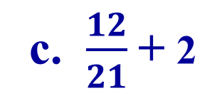
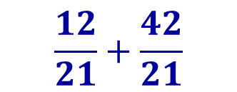
a. 3 + $\frac{ 5 }{3}$
$$\frac{9}{3}+\frac{5}{3}$$
$$\frac{14}{3}$$
=
=
b. $\frac{3}{4}$ + 5
$$\frac{3}{4}+\frac{20}{4}$$
$$\frac{23}{4}$$
=
=
c. $\frac{12}{21}$+ 2
$$\frac{12}{21}+\frac{42}{21}$$
$$\frac{54}{21}$$
$$\frac{18}{7}$$
=
=
=

Slide 6

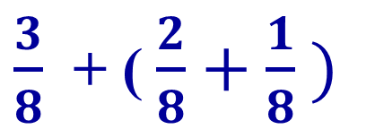

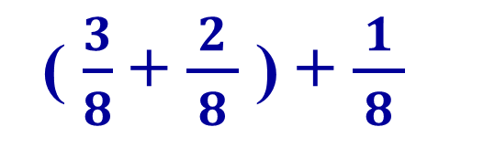
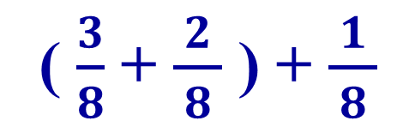
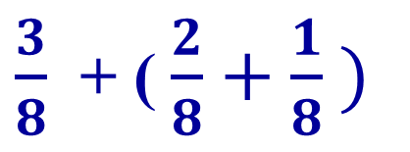



Bµi 2. TÝnh chÊt kÕt hîp. ViÕt tiÕp vµo chç chÊm:
( $\frac{3}{8}$ + $\frac{ 2 }{8}$ ) + $\frac{ 1 }{8}$
$$\frac{6}{8}$$
$$\frac{3}{4}$$
Khi thực hiện cộng một tổng hai phân số với số thứ ba chúng ta có thể làm như thế nào?
=
…
=
$\frac{3}{8}$+ ( $\frac{2}{8}+\frac{1}{8} )$
$$\frac{6}{8}$$
$$\frac{3}{4}$$
…
=
=
( $\frac{3}{8}$ + $\frac{ 2 }{8}$ ) + $\frac{ 1 }{8}$
$\frac{3}{8}$+ ( $\frac{2}{8}+\frac{1}{8} )$
…
=
Khi cộng tổng hai phân số với phân số thứ ba, ta có thể cộng phân số thứ nhất với tổng của phân số thứ hai và phân số thứ ba.

Slide 7

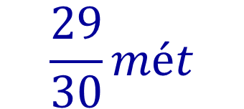


$$\frac{2}{3}$$
$$\frac{3}{10}$$
Bài 3: Một hình chữ nhật có chiều dài m, chiều rộng m.
Tính nửa chu vi của hình chữ nhật đó.
Bài giải:
Nửa chu vi hình chữ nhật là:
$$\frac{2}{3}+\frac{3}{10}=\frac{29}{30}(m)$$
$$\frac{29}{30}mét$$
Đáp số:

Slide 8
Dặn dò:
Sửa bài (nếu làm sai)
Đọc trước bài Phép trừ phân số.

